Slide 1
공공자전거 공공데이터 분석
거북이팀
2022.12.09

Slide 2
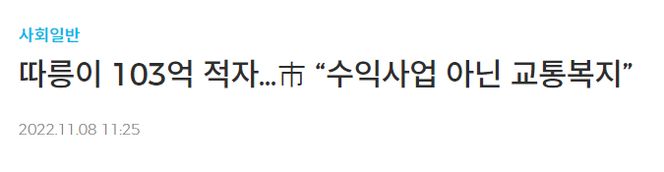
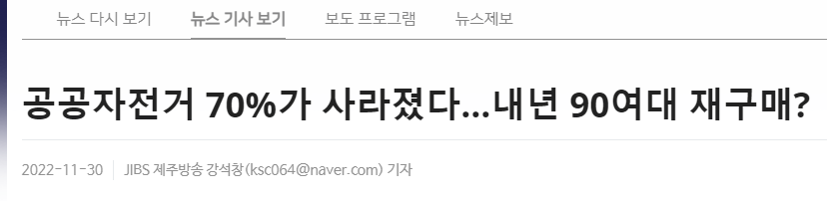
주제 선정 동기
따릉이는 회원수만 350만명이 넘어설 정도로 시민들의 큰 사랑을 받는 서울시 대표 사업이다. 8월말 기준 올해 이용 건수는 2612만에 달한다. 전체 누적 이용 건수는 1억1000만을 훌쩍 넘었다. 시민들의 야외 활동이 늘어나면서 공원이 인접한 마곡나루역, 여의나루역, 뚝섬유원지역 근처 대여소에서는 따릉이 확보를 위한 이용자들의 눈치 싸움을 쉽게 목격할 수 있다. 퇴근 시간 지하철역 대여소 역시 비슷한 현상이 벌어지긴 마찬가지다.
등록 2022.10.03 07:00:00수정 2022.10.03 07:55:19 뉴시스

Slide 3
공공자전거 공공데이터
2022년 5, 6월 대여이력: 9,130,645건
2022년 1월~6월 고장신고내역: 74,924건
공공자전거 대여소 정보(22.06월 기준): 2,653건
외국인 대여정보
신규가입자
공공데이터포털: https://www.data.go.kr/
서울열린데이터광장: https://data.seoul.go.kr/
분석대상

Slide 4
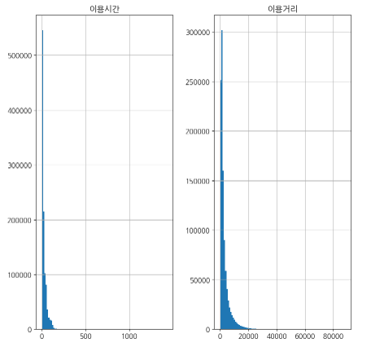
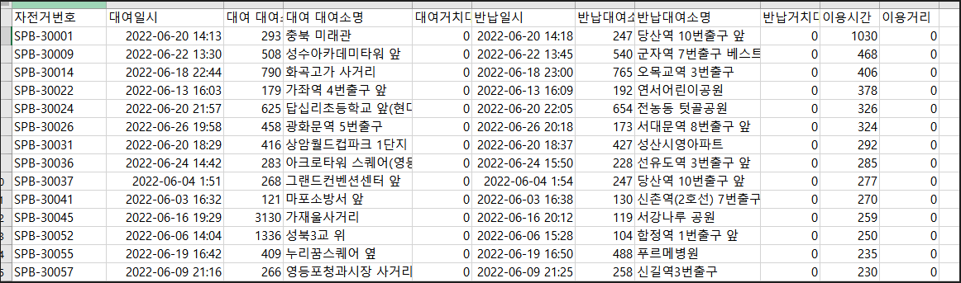
공공자전거 자료특성
이용시간 범위: 0 ~ 1,612분
이용거리 범위: 0 ~ 172,297미터

Slide 5
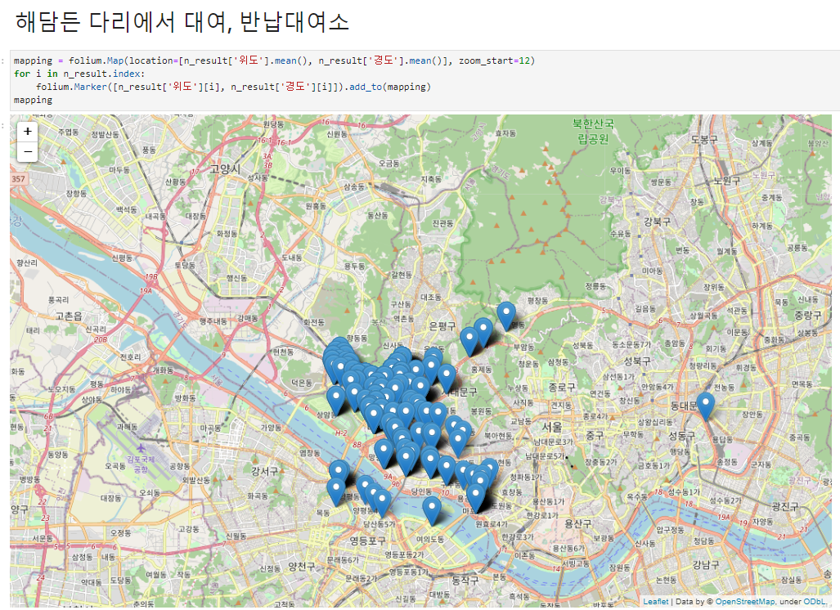
반납대여소 표시
대여소마다 특징을 고려, 괸리 반경을 달리할 필요 있어 보임

Slide 6
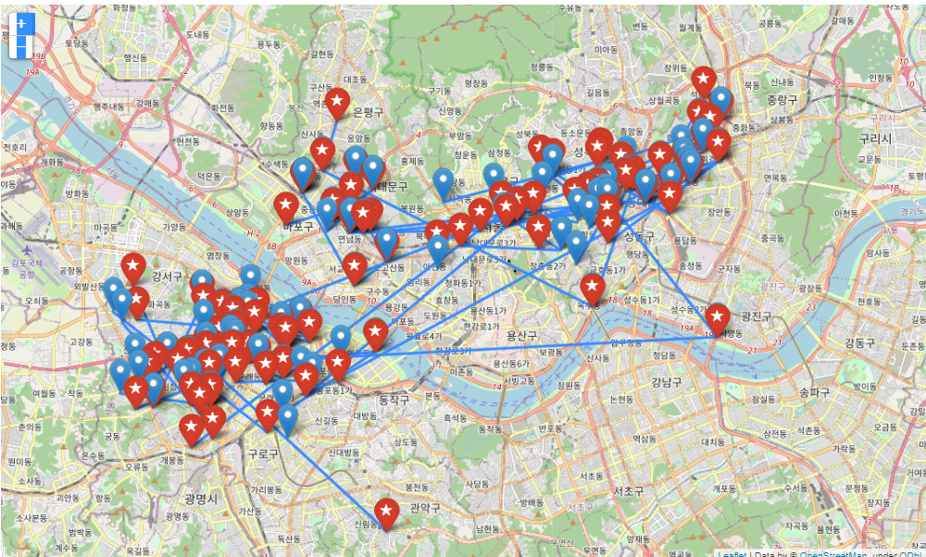
6월 한달간 가장 긴 이용거리-경로
따릉이를 이용, 서울 전역 및 근교를 이동하고 있음

Slide 7
결 론
외부에 보관, 운영이 되는 환경으로 고장 자주 발생 예상
수명주기 고려, 일정 주행거리마다 사전점검이 효율성 있어 보임
많은 대여소, 자전거 관리로 관리할 자전거 특정 어려움
일정거리나 특정 정비조건 설정, 자전거 마다 LED 표시등 부착
효과
이용자: 자전거에 대한 신뢰감 상승 기대
운영자: 정비 소요 자전거에 대한 집중 정비
자전거의 효율적인 관리로 위험 줄이고, 집중관리로 고장율 저하 기대

